Slide 1
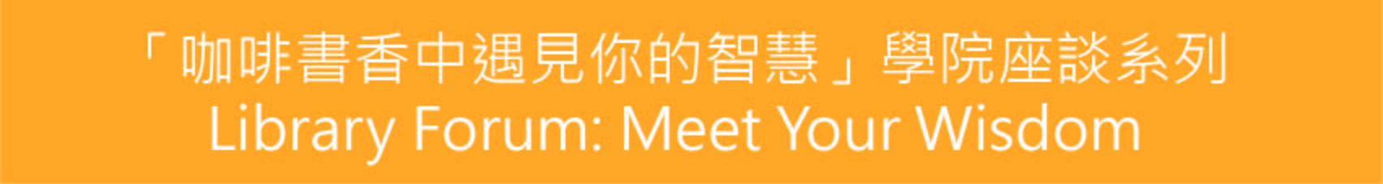
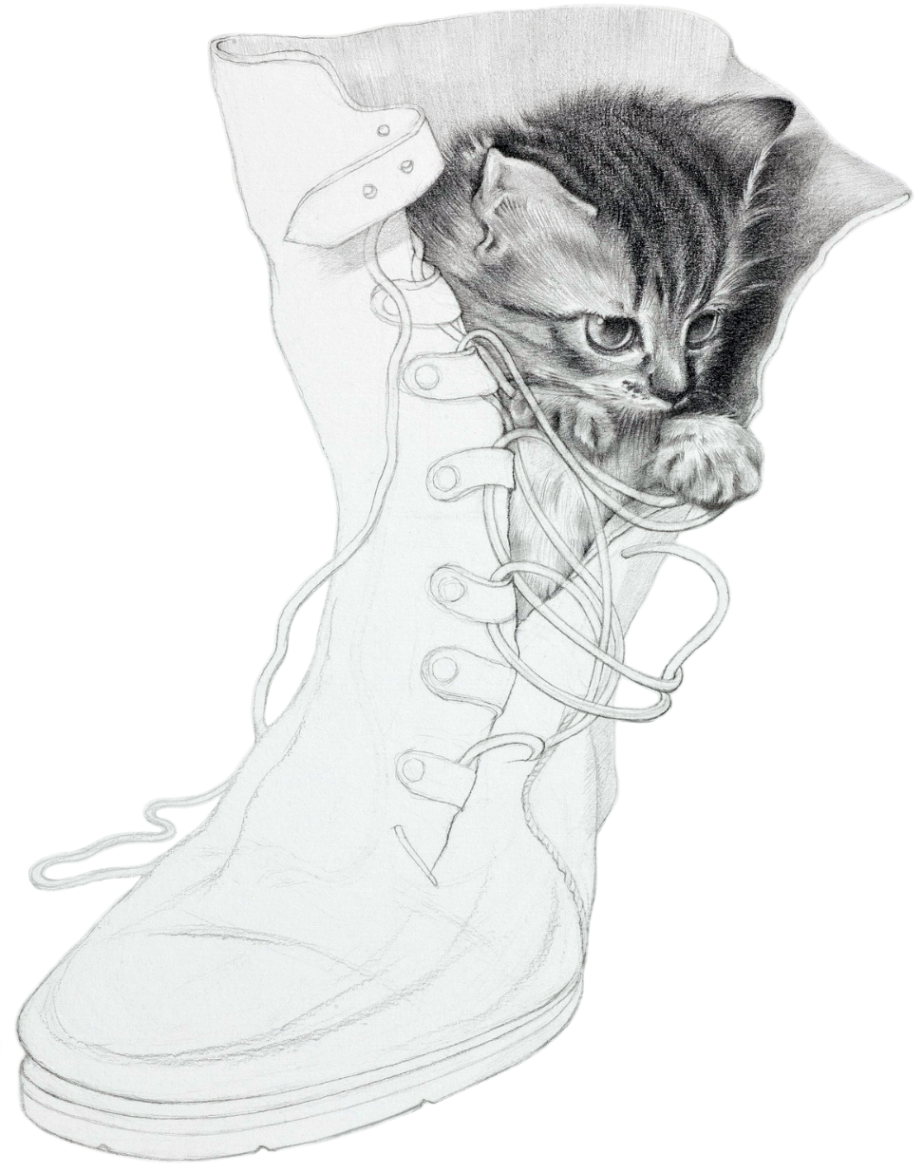
貓與人類的文明生活 Topic: Cats and Human Civilizations
主持人: 亞洲大學圖書館廖淑娟館長
Chair: Shu-Chuan Liao, Director of Library
與談人: 創意設計學院黃明媛助理教授
Guest: Huang Ming-Yaunn
assistant professor of Dept. of Fashion Design,
College of Creative Design

Slide 2
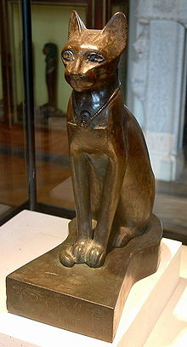
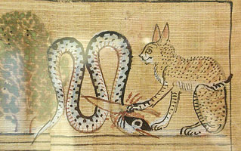
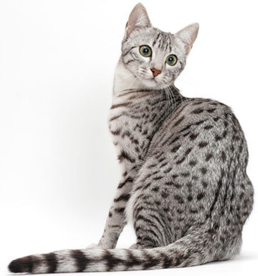
Library Forum: Meet Your Wisdom
Source: https://en.wikipedia.org/wiki/Cats_in_ancient_Egypt
Cats (Felis silvestris catus), known in Ancient Egypt as "Mau“
貓在古埃及也叫做”貓”Mau, 是Bast女神的化身, 協助

Slide 3
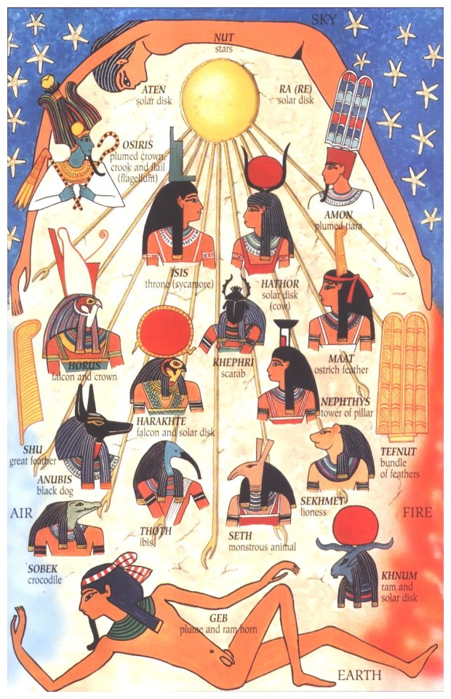
阿努比思(Anubis)，死神，
木乃伊的創造者與守護者。

Slide 4
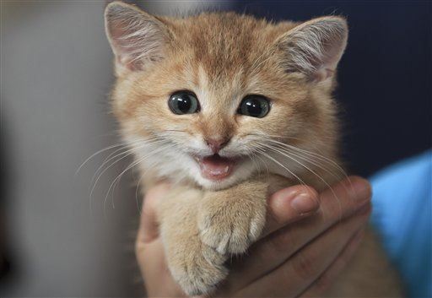
Library Forum: Meet Your Wisdom
Source: https://www.yahoo.com/health/your-cat-may-really-want-you-dead-184104312.html
Tiny killer? (Image via AP Photo/Vadim Ghirda) 小小殺手?
英國University of Edinburgh研究員調查了幾個動物園，包括Bronx Zoo ，利用人格五大特質(Big Five)個性量表分析了家貓與幾種野生貓科，開放性(openness to experience)、嚴謹自律性(conscientiousness) 、外向性(extraversion/introversion) 、隨和性(agreeableness) ，和情緒不穩定性/神經質(neuroticism) ，結果顯示，100隻在蘇格蘭收容所裡的家貓與非洲獅子擁有同樣的3種特質：情緒不穩定性/神經質、衝動與支配欲。
因此，他們推論，家貓有不可預期、神經質、支配者傾向，若長得跟獅子一樣大…
心理學家Max Wachtel受BBC採訪時表示：若你站在一頭獅子身旁，你知道牠會沒來由的攻擊你，家貓也是一樣的，只是目前…牠們還算無害。研究者Marieke Gartner 同意以上觀點，她認為家貓到目前是無害的，但人們常不曉得要如何對待牠們，而常會對牠們的行為感到驚訝。

Slide 5
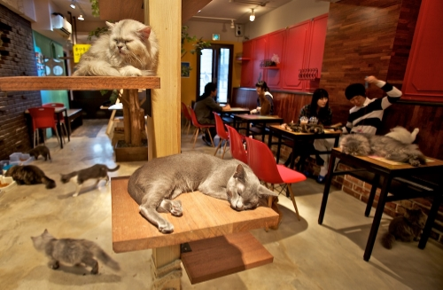
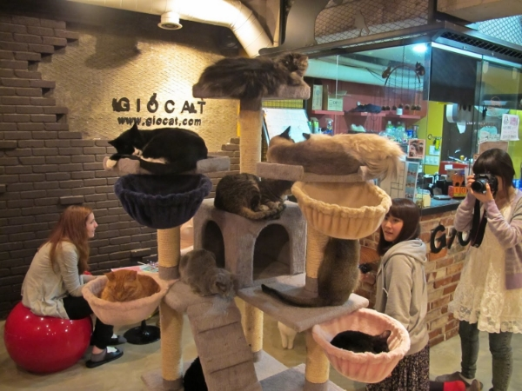
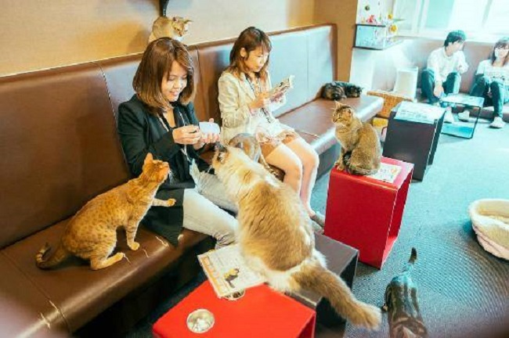
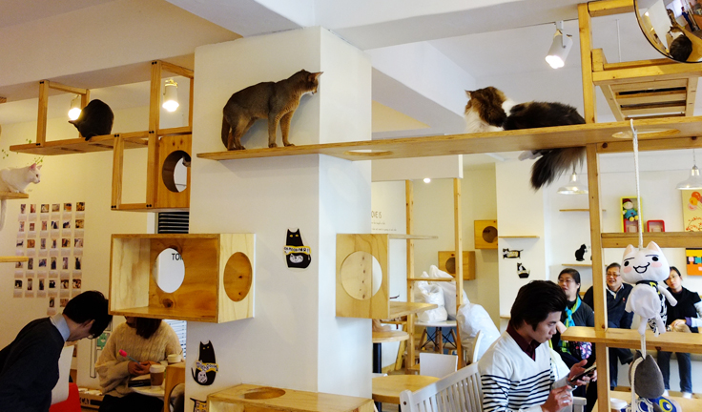
貓餐廳
Library Forum: Meet Your Wisdom

Slide 6
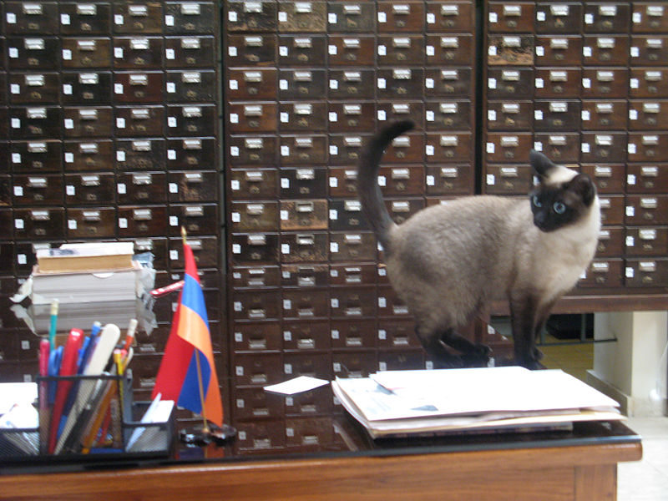
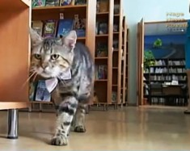
圖書館貓
Library Forum: Meet Your Wisdom
“Israel”, at Gulbenkian Library, Jerusalem “ Kuzya”, Russian city ofNovorossiysk
https://www.youtube.com/watch?time_continue=150&v=9GIhPDp6T4Y

Slide 7
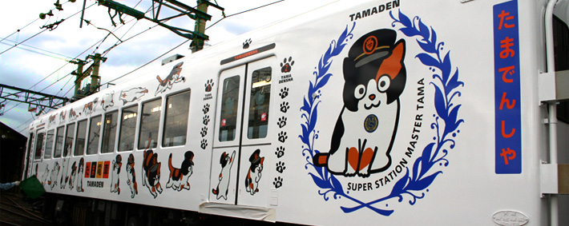
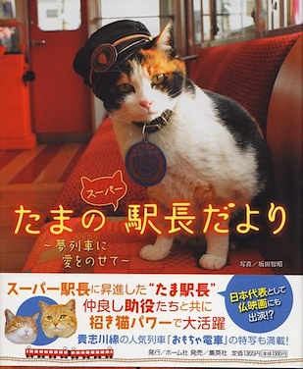
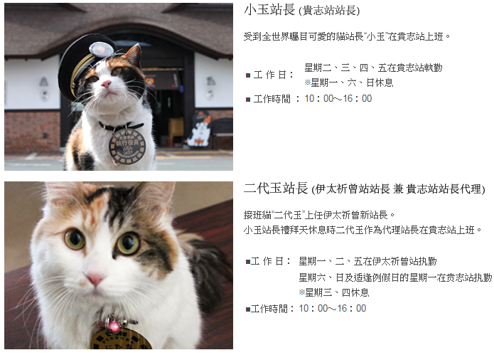
車站長貓-和歌山電鐵
Library Forum: Meet Your Wisdom
2015/06/24 心臟病

Slide 8
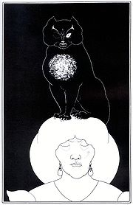
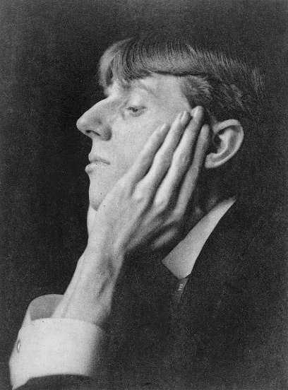
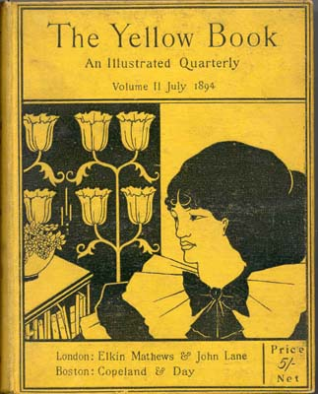
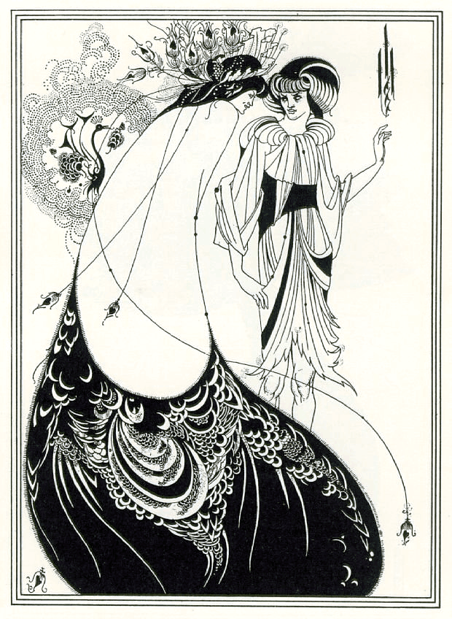
貓小說-Edgar Allan Poe；1809年1月19日－1849年10月7日
Library Forum: Meet Your Wisdom
Aubrey Beardsley，
1872年8月21日－1898年3月16日

Slide 9
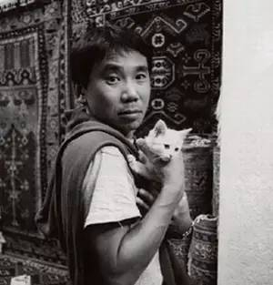
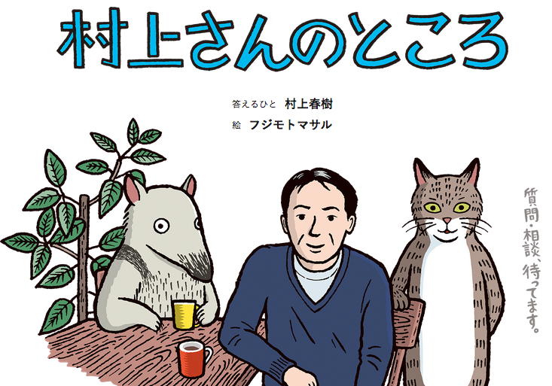
貓小說-村上春樹；海邊的卡夫卡
Library Forum: Meet Your Wisdom
2015年1月15日，由村上春樹領銜擔任「問答叔叔」
（agony uncle）的網站「村上先生的所在」
（Mr. Murakami’s place／村上さんのところ）已經正式上線。
如同出版社新潮社所說，
村上春樹果然對於讀者的提問葷素不忌，
已經回覆了超過 300 個問題
當讀者問他，到底人類的最後是如何時，
他便創造了「貓柳俊子」這個不存在的角色：
「最後一位人類會是貓柳俊子，之後全部人類都會消失」

Slide 10
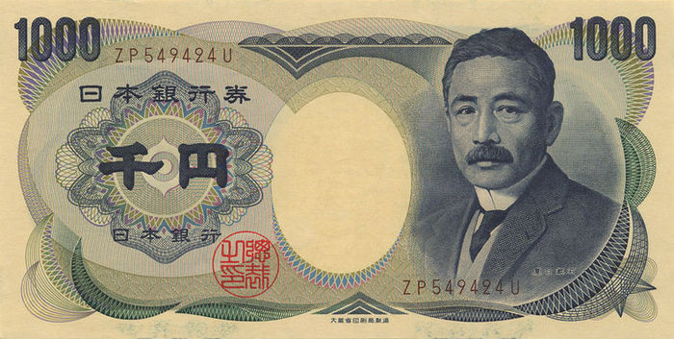
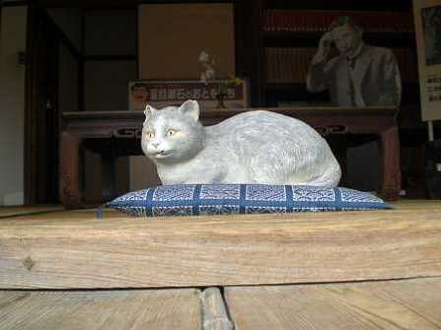
貓小說-夏目漱石；我是貓
Library Forum: Meet Your Wisdom
書中的無名貓，生活在教師苦沙彌家，看著知識份子與金權主義者，
在資本主義的潮流下，尋找各自的自我定位。在牠的眼中，
主人苦沙彌是一個虛偽、頑固、倔強、不滿社會一切風尚、滿臉苦澀的所謂知識份子。
他努力想釐清自我的社會定位因此不斷與金權主義者戰鬥，
但最後的結果，卻是永遠無法達到理想中的境地。

Slide 11
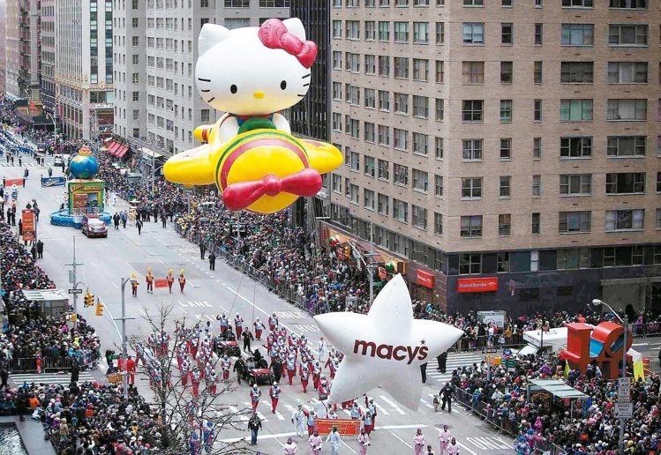
貓經濟
Library Forum: Meet Your Wisdom
根據「全球授權」雜誌統計，三麗鷗去年在授權零售事業的營收高達65億美元（約台幣2100億元），
產品超過5萬種，在授權產業中全球排名第6。在競爭的同業中，
只落後擁有米老鼠和冰雪奇緣的迪士尼，以及生產芭比娃娃的美泰兒公司。
專家估計，三麗鷗的獲利中，有7成5是凱蒂貓創造的。

Slide 12
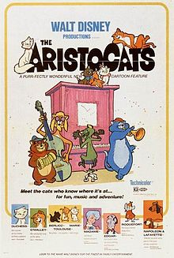
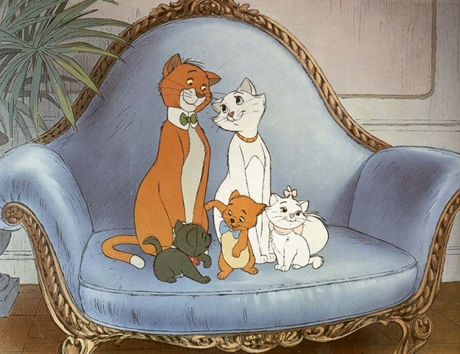
貓經濟 Aristocrate 貴族
Library Forum: Meet Your Wisdom
https://www.youtube.com/watch?v=cnBNttkNw7w
它的上映日期是1970年12月11日（香港則於1972年1月20日上映），
為第20部華特迪士尼經典動畫長片。影片故事發生在1910年的法國巴黎，
講述了一隻名叫「杜翠絲（意即「公爵夫人」）」的貓媽媽和牠的三隻小貓的生活故事。

Slide 13
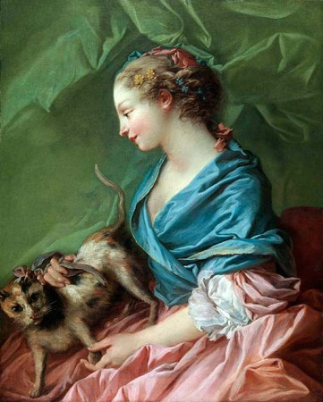
Library Forum: Meet Your Wisdom
18th- and 19th-century French art

Slide 14
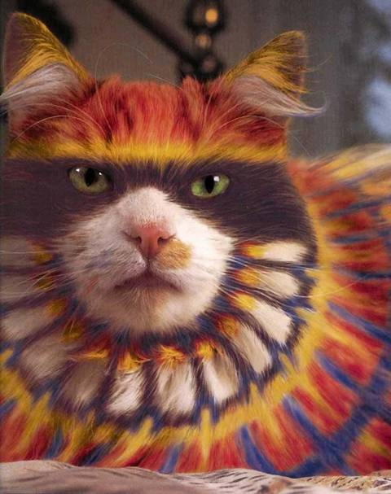
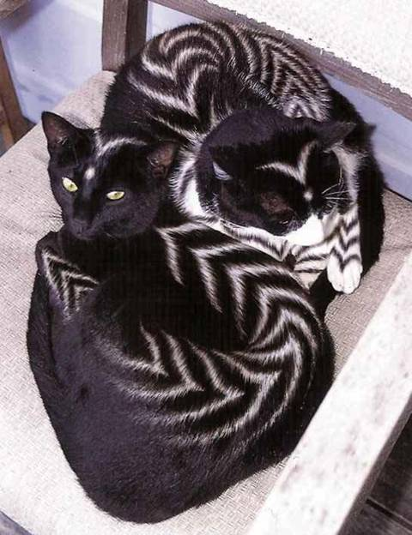
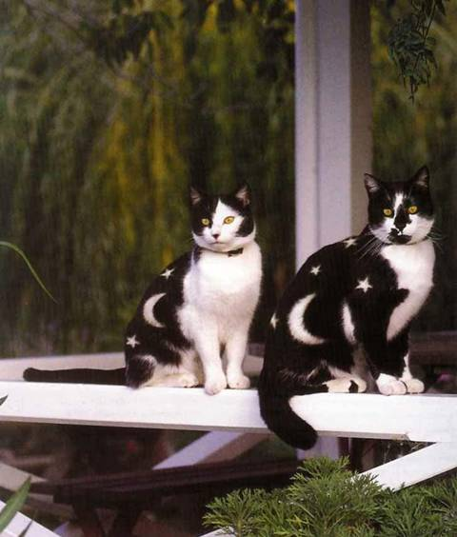
Library Forum: Meet Your Wisdom
Source: http://dreamycat0421.pixnet.net/blog/post/118498771-%E3%80%8C%E8%B2%93%E8%97%9D%E8%A1%93%E3%80%8D%3F
貓與藝術?
貓的毛色

Slide 15

Library Forum: Meet Your Wisdom
貓展: 在澳洲、歐洲、 美國皆有，以The US Cat Fanciers‘ Association. (CFA) 最盛大

Slide 16
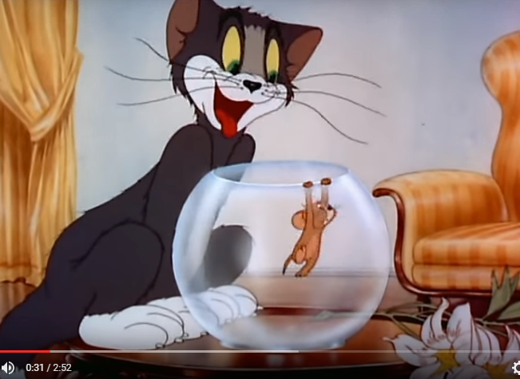
Library Forum: Meet Your Wisdom
貓的功能
陪伴動物、毛皮、肉食、滅鼠
https://www.youtube.com/watch?v=WBZi2a81hYI

Slide 17
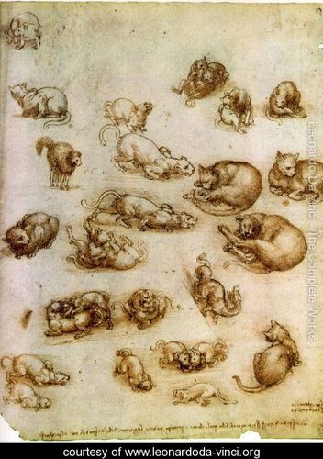
Library Forum: Meet Your Wisdom
Leonardo Da Vinci,
Study of Cat Movements and Position 1517-18

Slide 18
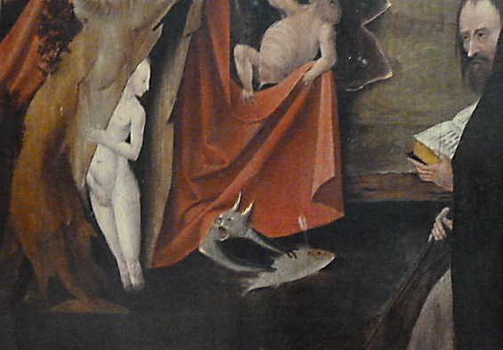
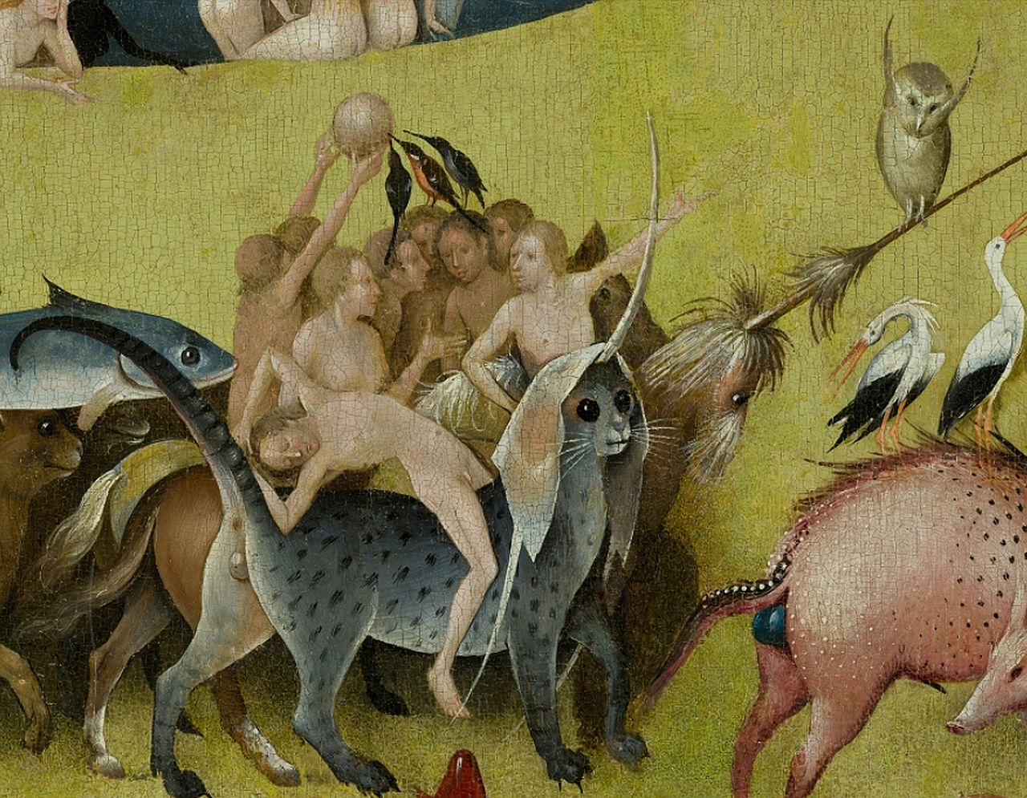
Library Forum: Meet Your Wisdom
Source: https://news.artnet.com/art-world/10-best-cat-paintings-13438
"The smallest feline is a masterpiece," wrote Leonardo da Vinci
Hieronymous Bosch

Slide 19
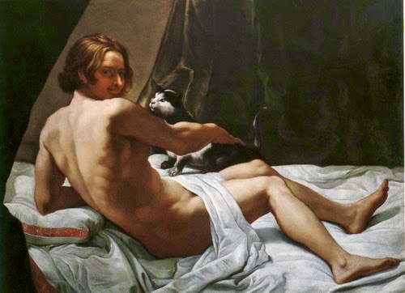
Library Forum: Meet Your Wisdom
Giovanni Lanfranco: Young Man Lying on a Bed with a Cat (c.1620)

Slide 20
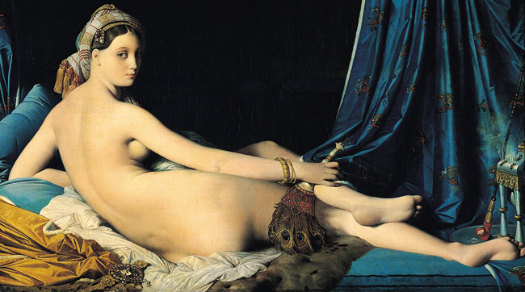
Library Forum: Meet Your Wisdom
Grande Odalisque by Jean Auguste Dominique Ingres, 1819

Slide 21
Library Forum: Meet Your Wisdom
18th- and 19th-century French art

Slide 22
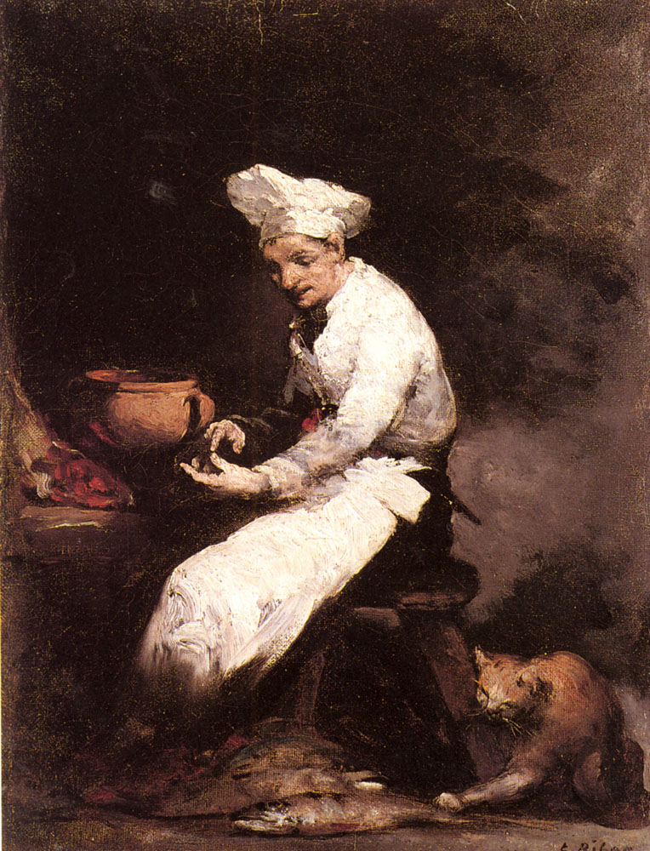
Library Forum: Meet Your Wisdom
Théodule-Augustin Ribot,
The Cook and the Cat (1860s)

Slide 23
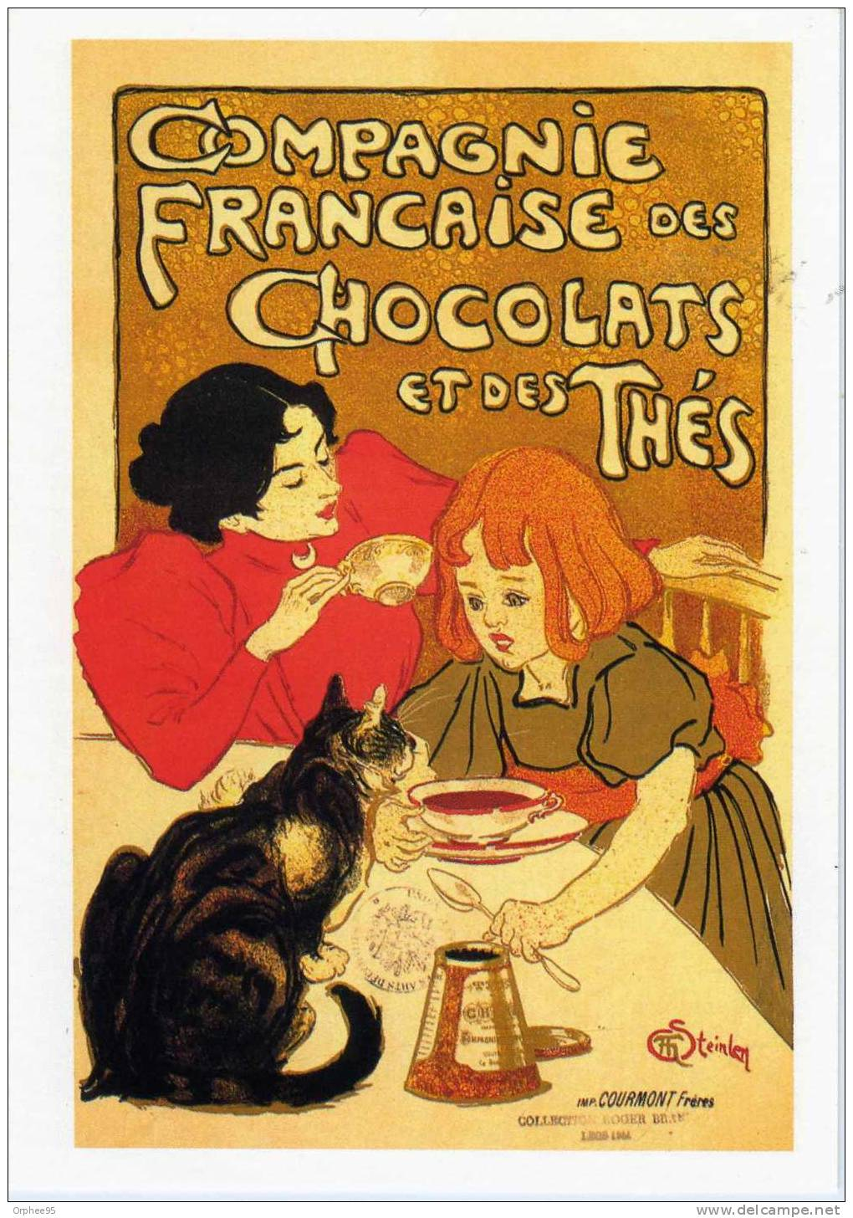
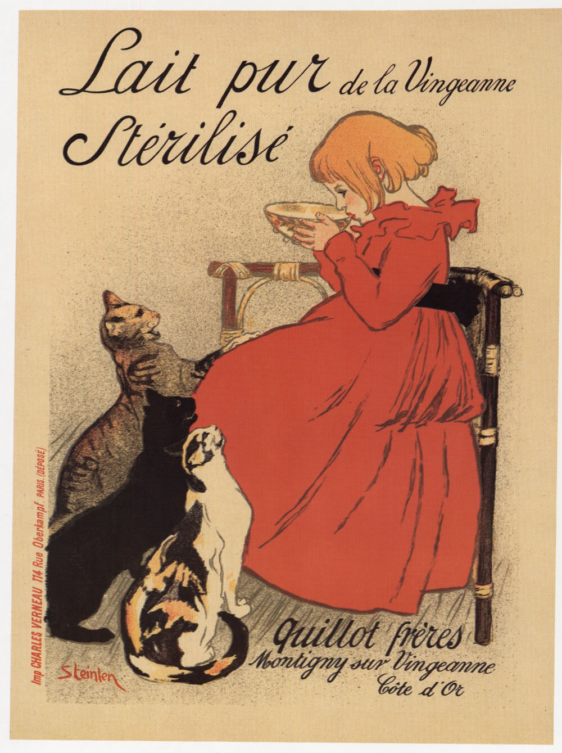

Library Forum: Meet Your Wisdom
Théophile Alexandre Steinlen
1896
Poster for the French Chocolate and Tea Company

Slide 24
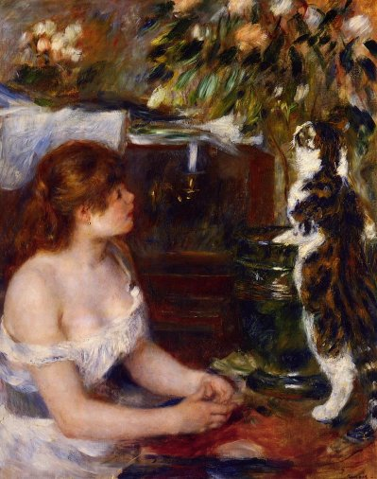
Library Forum: Meet Your Wisdom
Pierre-Auguste Renoir, Girl and Cat (1880–81)

Slide 25
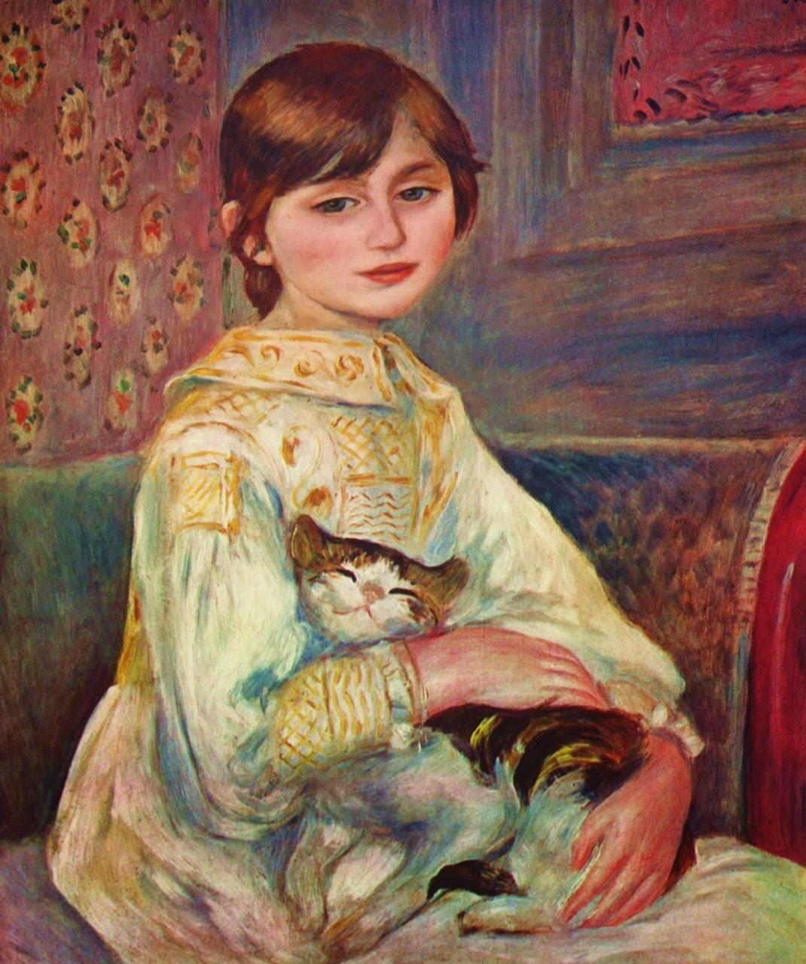
Library Forum: Meet Your Wisdom
Pierre-Auguste Renoir, Julie Manet (1887)

Slide 26
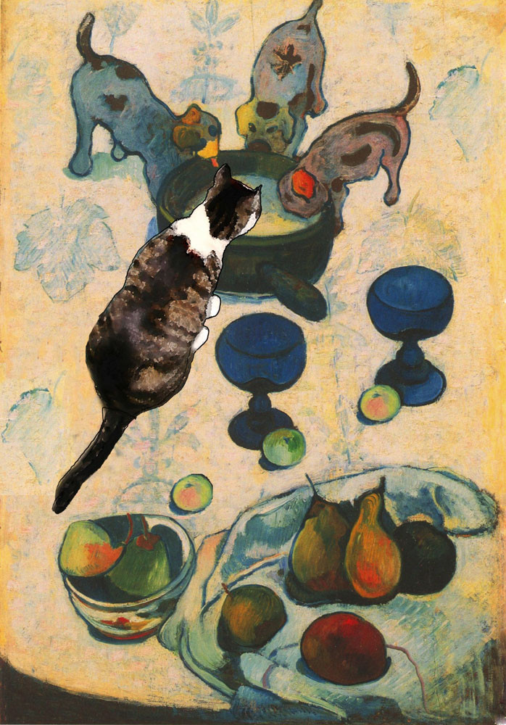
Library Forum: Meet Your Wisdom
Paul Gauguin

Slide 27
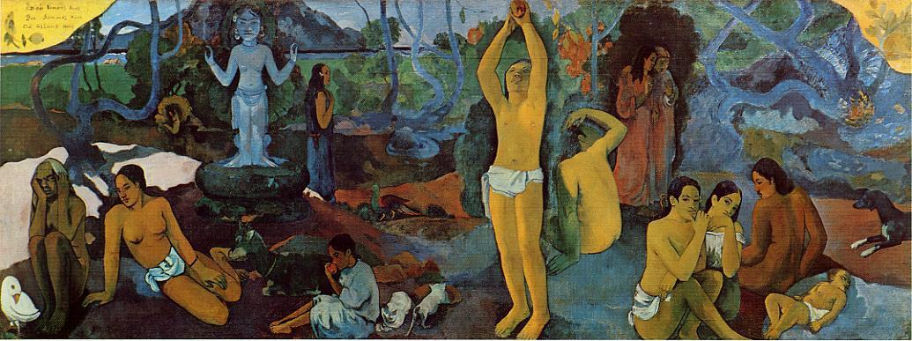
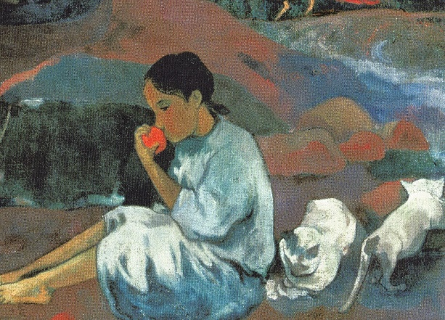
Library Forum: Meet Your Wisdom
Paul Gauguin: Where Do We Come From? What Are We? Where Are We Going? (1897) detail

Slide 28
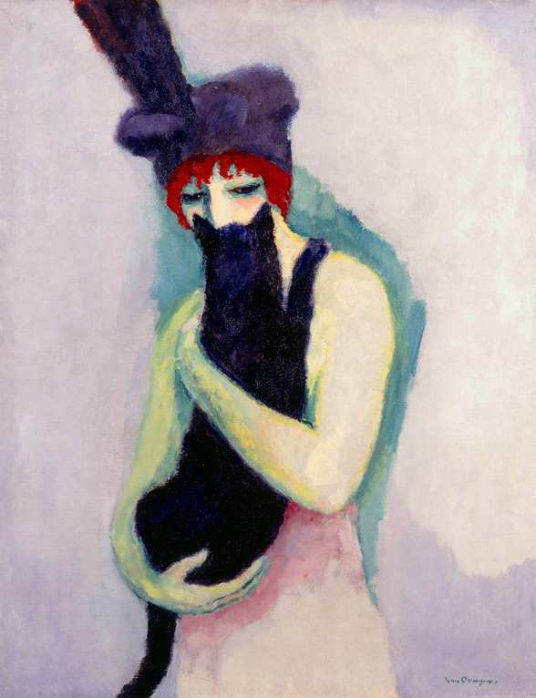
Library Forum: Meet Your Wisdom
Kees von Dongen, Woman With Cat (1908)

Slide 29
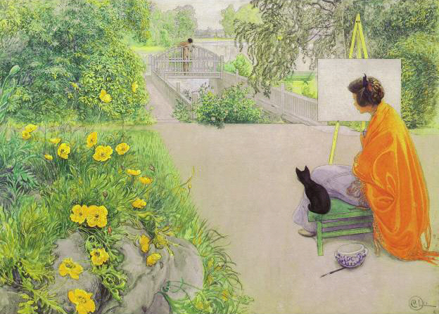
Library Forum: Meet Your Wisdom
Carl Olof Larsson, The Bridge (1912)

Slide 30
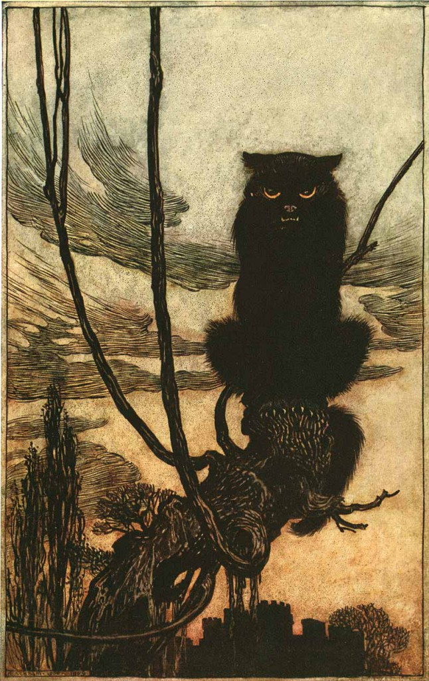
Library Forum: Meet Your Wisdom
Arthur Rackham,
By day she made herself into a cat (1920)

Slide 31
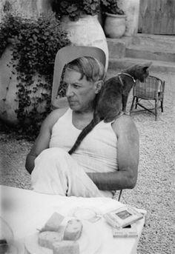
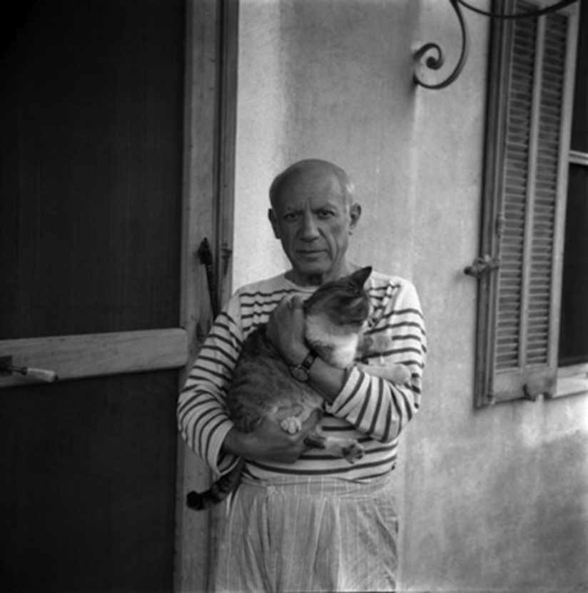

Library Forum: Meet Your Wisdom
Cat catching a bird (1920)

Slide 32



Library Forum: Meet Your Wisdom
Jeff Koons, Cat on a Clothesline (1994–2001)

Slide 33


Salvador Dalí with his pet ocelot, Babou.
Library Forum: Meet Your Wisdom

Slide 34




Henri Matisse loved his cats: Minouche and Coussi.
Library Forum: Meet Your Wisdom

Slide 35



Ai Weiwei with Lai Lai — one of his 40 cats.
Library Forum: Meet Your Wisdom

Slide 36



Gustav Klimt with his pet, Katze.
Library Forum: Meet Your Wisdom

Slide 37




Paul Klee with kitty, Bimbo.
Library Forum: Meet Your Wisdom

Slide 38


Romare Bearden hanging out with Gippo.
Library Forum: Meet Your Wisdom

Slide 39



Pierre Bonnard and cat.
Library Forum: Meet Your Wisdom

Slide 40


Photographer Margaret Bourke-White with her kitten in 1940.
Library Forum: Meet Your Wisdom
An iconic photograph that Margaret Bourke-White took of Mohandas K. Gandhi in 1946

Slide 41



Pierre Bonnard and cat.
Library Forum: Meet Your Wisdom

Slide 42


Andy Warhol in his studio with Robert Indiana and cats, 1964
Library Forum: Meet Your Wisdom

Slide 43

Library Forum: Meet Your Wisdom
Intimate Portraits of 50 Artists and Their Cats Compiled by Alison Nastasi
“The Cat in Art” by Steffano Zuffi

Slide 44

Library Forum: Meet Your Wisdom
Source: https://www.yahoo.com/health/your-cat-may-really-want-you-dead-184104312.html
感謝聆聽!

